Slide 1
Historia de la Criptografía
Andrés Guerrero
8vo grado

Slide 2

¿Qué es la criptografía?
La criptografía es la ciencia de proteger la información mediante el uso de códigos o claves. Se utiliza para mantener los datos seguros en mensajes, contraseñas y transacciones digitales.

Slide 3
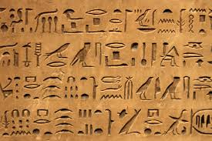
Orígenes antiguos
La criptografía existe desde hace miles de años. Los egipcios usaban jeroglíficos secretos y los griegos crearon el famoso cifrado César para enviar mensajes ocultos.

Slide 4
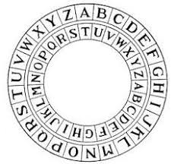
Edad Media y Renacimiento
Durante esta época, los mensajes secretos se usaban en la guerra y la diplomacia. Leon Battista Alberti inventó el disco cifrador, uno de los primeros sistemas mecánicos de encriptación.

Slide 5
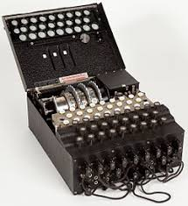
Criptografía en el siglo XX
En la Segunda Guerra Mundial, la máquina Enigma fue usada por Alemania para cifrar mensajes. Alan Turing y su equipo lograron descifrarla, cambiando el rumbo de la historia.

Slide 6
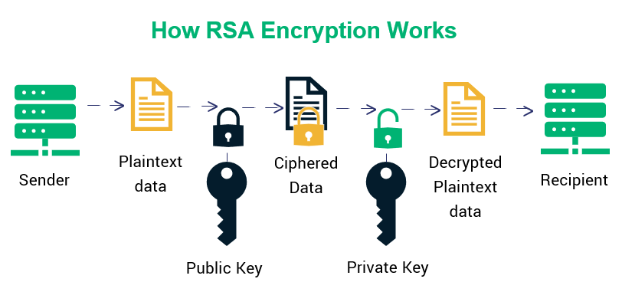
Criptografía moderna
Con la llegada de las computadoras, se desarrollaron sistemas como RSA, que permiten comunicaciones seguras en internet, banca en línea y redes sociales.

Slide 7

Criptografía actual
Hoy en día, la criptografía se usa en tecnologías como blockchain, que permite crear criptomonedas como Bitcoin. También protege nuestros datos personales y financieros.

Slide 8
Conclusión
La criptografía ha evolucionado desde los jeroglíficos hasta la seguridad digital moderna.
Es esencial para proteger la información en la era tecnológica.

